Slide 1
Игра по информатике для учащихся 5 класса
Своя
игра
Подготовил: учитель информатики МБОУ «СОШ №3 с УИОП» г. Сосногорска Сметанина Любовь Борисовна
Notes:
Игра направленна на повторение тем по информатике за год.

Slide 2
Правила:
Игра состоит из трех раундов. Стоимость вопросов от 100 до 500 очков. Каждый раунд продолжается до тех пор, пока в нём не будут разыграны все вопросы.
В первых трёх раундах вместо любого вопроса игроку может выпасть специальный вопрос ("кот в мешке" или «Супер шанс").
Вопрос – Супер шанс. За правильный ответ на данный вопрос очки удваиваются.
Вопрос – Кот в мешке. Команда обязана уступить право отвечать на данный вопрос другой команде с потерей хода.
Команда, победившая в игре, учитывая правила проведения, получает оценку “отлично”. Оставшимся участникам выставляется – “хорошо”.
Желаю удачи!

Slide 3
1 раунд

Slide 4
Таблица с вопросами
2 раунд
Информация вокруг нас | 100 | 200 | 300 | 400 | 500
Компьютер – универсальная машина для работы с информацией. | 100 | 200 | 300 | 400 | 500
Ввод информации в память компьютера | 100 | 200 | 300 | 400 | 500
Управление компьютером | 100 | 200 | 300 | 400 | 500

Slide 5
100 баллов
Что такое ИНФОРМАЦИЯ?
Сведения об окружающем нас мире.
Notes:
Что бы узнать правильный объект, нажмите на знак вопрса.

Slide 6
200 баллов
СУПЕР ШАНС x2
С помощью чего люди получают первичную информацию об окружающем мире?
С помощью органов чувст.
Notes:
Что бы узнать правильный объект, нажмите на знак вопрса.

Slide 7
300 баллов
Перечислите виды информации по форме представления.
Числовая, текстовая, графическая, звуковая, видео
Notes:
Что бы узнать правильный объект, нажмите на знак вопрса.

Slide 8
400 баллов
Перечислите действия с информацией.
Получение, передача, хранение, обработка.
Notes:
Что бы узнать правильный объект, нажмите на знак вопрса.

Slide 9
500 баллов
С помощью какого органа человек получает большее количество информации?
Органы зрения
Notes:
Что бы узнать правильный объект, нажмите на знак вопрса.

Slide 10
200 баллов
Какой объект называют универсальным?
Пригодный для многих целей

Slide 11
100 баллов
Как называется универсальная машина для работы с информацией?
Компьютер

Slide 12
300 баллов
Для чего нужен процессор?
Для обработки данных

Slide 13
400 баллов
Память компьютера делится на…
Оперативную и долговременную

Slide 14
500 баллов
Назовите устройство для вывода информации на бумагу.
Принтер

Slide 15
КоТ в МеШкЕ

Slide 16
200 баллов
Назовите важнейшее устройство для ввода текстовой информации?
КЛАВИАТУРА

Slide 17
300 баллов
Назовите группу функциональных клавиш.
F1-F12

Slide 18
400 баллов
Назовите комбинацию клавиш для перехода на латинские буквы.
Alt+Shift или Ctrl+Shift

Slide 19
500 баллов
С помощью какой клавиши переключается ввод прописных букв?
Caps Lock

Slide 20
100 баллов
Как называется совокупность всех программ компьютера?
Программное обеспечение

Slide 21
200 баллов
Изображение на экране монитора готового к работе компьютера это…
Рабочий стол

Slide 22
300 баллов
Что располагается в нижней части рабочего стола?
Панель задач

Slide 23
400 баллов
Что открывает щелчок по кнопке ПУСК?
Главное меню

Slide 24
500 баллов
Что открывается при нажатии ПКМ по значку на рабочем столе?
Контекстное меню
Notes:
ПКМ – правая кнопка мыши

Slide 25
2 раунд

Slide 26
Таблица с вопросами
Хранение информации | 100 | 200 | 300 | 400 | 500
Передача информации | 100 | 200 | 300 | 400 | 500
Кодирование информации | 100 | 200 | 300 | 400 | 500
3 раунд

Slide 27
100 баллов
Книги, справочники и другие носители информации – это …. память. (вставить пропущенное слово)
Внешняя или долговременная

Slide 28
200 баллов
Материальный объект, используемый для хранения на нем информации это…
Носитель информации

Slide 29
300 баллов
Информация, хранящаяся во внешней памяти и обозначенная именем это….
Файл

Slide 30
400 баллов
Как называется контейнер для файлов?
Папка

Slide 31
500 баллов
На что указывает расширение файла?
На тип информации

Slide 32
100 баллов
При передачи информации тот кто передает называется…
ИСТОЧНИК

Slide 33
Кот в мешке

Slide 34
300 баллов
Приемник информации это…
Тот кто её получает

Slide 35
400 баллов
Перечислите современные информационные каналы
Телефон, телевидение, Интернет

Slide 36
500 баллов
Назовите систему обмена сообщениями с помощью компьютерных сетей
Электронная почта

Slide 37
100 баллов
Система условных знаков для представления информации называется…
КОД

Slide 38
200 баллов
СУПЕР ШАНС Х2
Что такое кодирование?
Представление информации с помощью кода.

Slide 39
300 баллов
Как называется обратный процесс кодированию?
Декодирование

Slide 40
400 баллов
Перечислите способы кодирования информации.
Графический, числовой, символьный

Slide 41
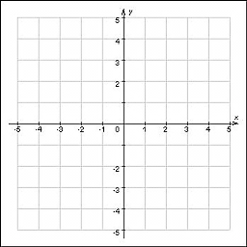
500 баллов
Что вы видите на рисунке?
Система координат

Slide 42
3 раунд

Slide 43
Таблица с вопросами
Текстовая информация | 100 | 200 | 300 | 400 | 500
Способы представления информации | 100 | 200 | 300 | 400 | 500
Компьютерная графика | 100 | 200 | 300 | 400 | 500
Подведение итогов

Slide 44
100 баллов
Словесное высказывание, напечатанное, написанное или существующее в устной форме это…
ТЕКСТ

Slide 45
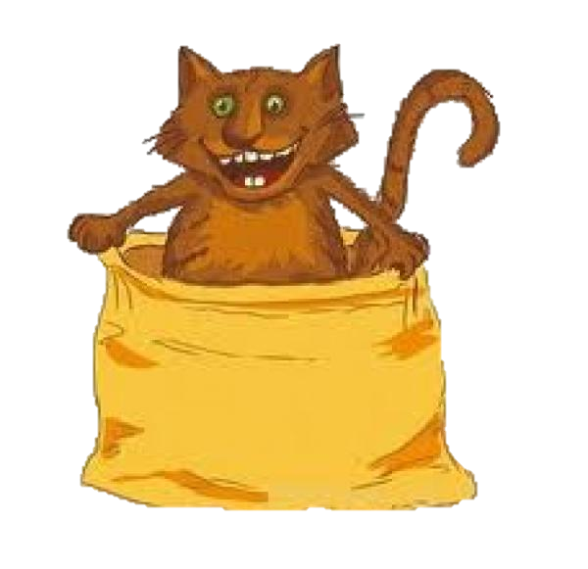
КОТ В МЕШКЕ

Slide 46
300 баллов
Основной инструмент подготовки текста это…
КОМПЬЮТЕР

Slide 47
400 баллов
Что такое редактирование?
Исправление ошибок, внесение изменений.

Slide 48
500 баллов
Что такое форматирование?
Оформление документа

Slide 49
100 баллов
СУПЕР ШАНС Х2
Из каких частей состоит таблица?
Головка, боковик, прографка

Slide 50
200 баллов
Что относится к наглядным формам представления информации?
Рисунки, схемы, диаграммы

Slide 51
300 баллов
Что используют, что бы показать как устроены окружающие нас объекты?
схемы

Slide 52
400 баллов
Что используют для представления различных числовых данных?
Диаграммы

Slide 53
500 баллов
С какими схемами вам приходилось иметь дело на математике, русском языке?

Slide 54
100 баллов
Что такое компьютерная графика?
Разные виды графических изображений, созданные на компьютере.

Slide 55
200 баллов
Программа для создания картинок называется….
Графический редактор

Slide 56
300 баллов
Как называется простейший графический редактор?
Paint

Slide 57
400 баллов
Что появится на экране после запуска программы Paint?
Окно программы

Slide 58
500 баллов
Перечислите основные инструменты программы Paint?
Карандаш, кисти, заливка, ластик

Slide 59
Подведение итогов

Slide 60
Спасибо за игру!

